Slide 1
DESARROLLO E IMPLEMENTACIÓN DEL PROCESO DE CORRESPONDENCIA Y GESTIÓN DOCUMENTAL CON SOFTWARE LIBRE UTILIZANDO LA METODOLOGÍA UWE
TUTORES:
Ing. Freddy Dueñas
Ing. José Sancho
Autor:
Marco León

Slide 2
AGENDA
INTRODUCCIÓN
MARCO TEÓRICO
DISEÑO
CONCLUSIONES Y RECOMENDACIONES
DESARROLLO

Slide 3
introducción
Retos Actuales?
Inteligente | Rápido | Mejor | Barato
Como hago?
Productividad
Costos
Satisfacción del cliente
Notes:
Jack Welch, la tecnología es simplemente un vehículo para llevar a cabo los procesos. El poder de su empresa se ​​encuentra en los procesos de ellos mismo.

Slide 4
PLANTEAMIENTO DEL PROBLEMA
Pérdida de Documento
Información no inmediata
Desconocimiento del proceso
Retraso de tiempo
Entrega de Respuesta

Slide 5
JUSTIFICACIÓN E IMPORTANCIA
Gestión de Procesos Empresariales
Proceso es la Clave del rendimiento operativo
Mejor la toma de decisiones
Sin riesgos
Sin afectar el servicio al cliente
Información Continua
Consistente
Disminuye errores
Mejora tiempos de respuesta
Administración de información segura y confiable

Slide 6
OBJETIVOS
General
Desarrollar un sistema web que automatice el proceso de manejo de correspondencia y gestión documental, para la empresa Soluciones de Talento Humano SOTAL S.A. con principios y fundamentos metodológicos (UWE) en un ambiente de valores humanos y profesionales
Específicos
Realizar el levantamiento de requerimientos del proceso de correspondencia para las medianas empresas, basado en la norma IEEE 830.
Aplicar la metodología de desarrollo UWE (UML-Based Web Enginering), para el diseño del proceso de correspondencia.
Desarrollar una aplicación web que permita cumplir los requerimientos.
Implementar la aplicación en un servidor, de intranet institucional.

Slide 7
ALCANCE
Administración de Perfiles y usuarios
Manejo básico de correspondencia
Externa
Interna
Control digital de la documentación
Búsquedas de procesos y documentación

Slide 8
sth
Sistemas y sub-sistemas de Recursos Humanos
Herramienta de Selección de
Personal
Herramienta de Desarrollo Organizacional

Slide 9
Especificaciones de los Requisitos del Software
IEEE 830-1998 Especificaciones de los Requisitos del Software (ERS)
Usuario
Cliente
Desarrollador o Proveedor
Funcionalidad del Sistema
 | Consideraciones
Naturaleza | Satisfacer las necesidades de los usuarios
Ambiente | Funcionalidad NO tiene detalles de la aplicación Diseño

Slide 10
Características ERS
Correcto
Inequívoco
Completo
Consistente
Comprobable
Modificable
Identificable
Se encuentra en el sistema
Una sola interpretación
Están relacionados a la funcionalidad, al desarrollo, al diseño
NO poseen contradicción ni redundancias
Tiene relación con algún proceso
Cambios fáciles, conservando su estructura
Permite identificar las referencias

Slide 11
Metodologías Web
Calidad
Crecimiento de desarrollo.
Eficacia y eficiente
Metodologías tradicionales
Metodologías ágiles
Menos Recursos,
Trabajo realizado
Secuencial
Ej. MSF
Releases
Enfoca en el SW

Slide 12
UML Lenguaje Unificado de Modelado
Lenguaje
gráfico
Visualizar
Especificar
Construir
Documentar
Base de datos
Procesos de Negocio
Estándar
Funcionalidad
Interacción con usuarios

Slide 13
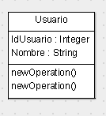
Composición UML
Elementos
Iniciar Sesión
Relaciones
Estructural | De Comportamiento
Clases | Casos de Uso
Componentes | Actividades
Despliegue | Estados
Paquetes | Secuencia
 | Comunicación
 | Tiempos
Diagramas

Slide 14
UWE
Metodología basado en UML
Web
Diseño
Definición Exhaustiva
Notación Estándar
Especificar los requerimientos

Slide 15
Fases UWE
Análisis de Requerimiento
Diseño Conceptual
Diseño Navegacional
Diseño Presentación
Requerimientos funcionales a través de Casos de Uso
Modelo Conceptual Clases
Conocer la navegación: Índices, Menú, Consultas
Interfaz de Usuario mediante vistas abstractas

Slide 16
Servidor Web
Sistema de Información
Almacena
Procesa
Entrega
Aplicación del lado Cliente
Aplicación del lado Servidor

Slide 17
Apache Server
Realizado
Apache Software Foundation
Windows
Modular
Core
Sin Fines de lucro
Sistema Operativo
Linux
Mac
Módulos: SSL, Auth_ldap, Proxy
Páginas
Dinámicas
Estáticas

Slide 18
Proceso
Prestan Servicios
Generan productos
Mejores Continuas
Resultados
Serie coordinada de actividades → Resultado
Proceso
Actividades - Explicativo, Medible
Documentado
Insumos
Generar productos

Slide 19
Reingeniería de Procesos
Mejora Continua
Kaizen
Deming PDCA (Plan,Do,Check,Act)
Planificar
Kairyo
Innovación
Cambios radicales
Hacer
Verificar
Actuar
Nuevas tecnologías
Actividades Paralelas
Tiempos Muertos

Slide 20
BPM
Mejor Productividad
Sin aumentar costos de producción
Normas de Seguridad
Mantenimiento la satisfacción del cliente
Seis Sigma
Definir
Analizar
Mejor
Controlar
Medir
Notes:
Optimación de procesos

Slide 21
BPM
Workflow
Flujo de trabajo
Procesos de Aplicación
Integración aplicaciones internas
Forma estructurada de tareas → Usuarios
Core
Integración Externa
Gestión ágil y rápida
Web Service
Optimización de procesos
Mejora Continua
Identificar posibles problemas
BPM.- Conjunto de métodos, herramientas que ayuda a la automatización, integración, monitoreo y optimización de procesos de negocio.

Slide 22
BPMN
Business Process Model and Notation
Notación gráfica
Lenguaje común
Describe la lógica de los pasos del proceso
OMG
Soporte con BPMN
Clara, Completa, Eficiente
Importancia
Estándar internacional
Independiente de la metodología
Fácil aprendizaje

Slide 23
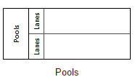
Elementos BPMN
Eventos
Inicio
Intermedio
Fin
Actividades
Tarea
Sub-Proceso
Compuertas
Decisión
Objetos de conexión
Secuencia
Asociaciones
Mensaje
Canales

Slide 24
Process Maker
Solución BPM
Diseñar, Automatizar e Implementar procesos
Web
Navegador
Open Source
Código Abierto
Simple
Rentable
Integra
Gestión de Documentos
ERP
CRM

Slide 25
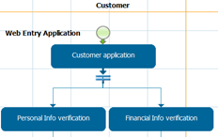
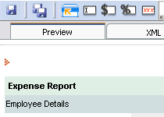
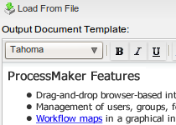
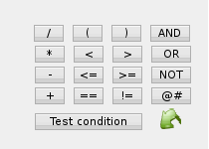
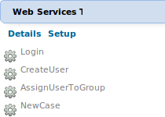
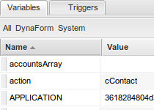
Características ProcessMaker
Diseñador de mapa de proceso
Dynaform
Documento de Salida
Motor de Reglas
Triggers
Depurador

Slide 26
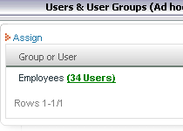
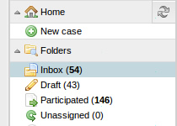
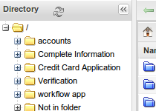
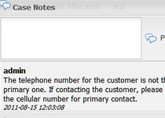
Características ProcessMaker
Administrador de Usuarios
Entrada de Casos
Administrador de Documentos
Case Notes

Slide 27
análisis
Perspectiva del Producto
Proceso de correspondencia de la empresa STH
SICOA (Sistema de Correspondencia Automatizada).
Web- Intranet

Slide 28
análisis
dsa
Requerimientos Funcionales
Elaboración de correspondencia
Recibo y despacho de correspondencia
Tomar acciones en el tramite del proceso
Monitorear correspondencia
Administración de Usuarios y Roles
Requerimientos No Funcionales
No se integrará con el correo de la empresa
No se integrará con el Core de la empresa.
No se conectara con Web Service externos
No será una aplicación de Chat.
No se realizará Firma Electrónica

Slide 29
Proceso actual

Slide 30
Proceso actual

Slide 31
Proceso actual

Slide 32
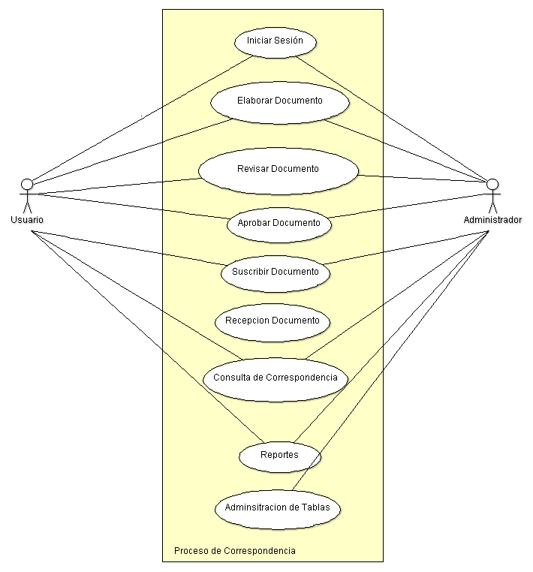
Diseño – Diagrama de Casos de Uso

Slide 33
Diseño – diagrama de Actividades

Slide 34
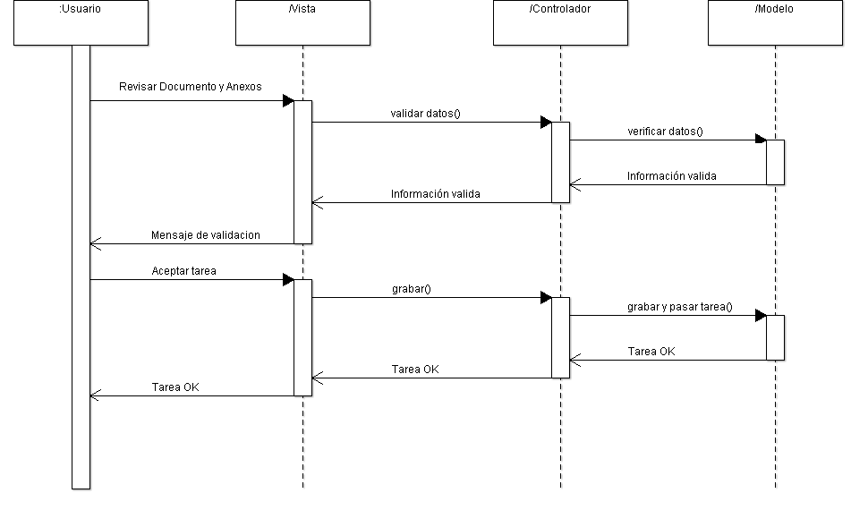
Diseño – Diagramas de secuencia

Slide 35
Diseño – Diagrama de clases

Slide 36
Diseño – Diagrama de navegación

Slide 37
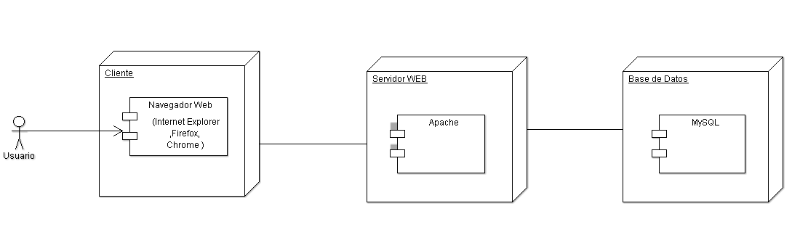
Diseño – Diagrama de Despliegue

Slide 38
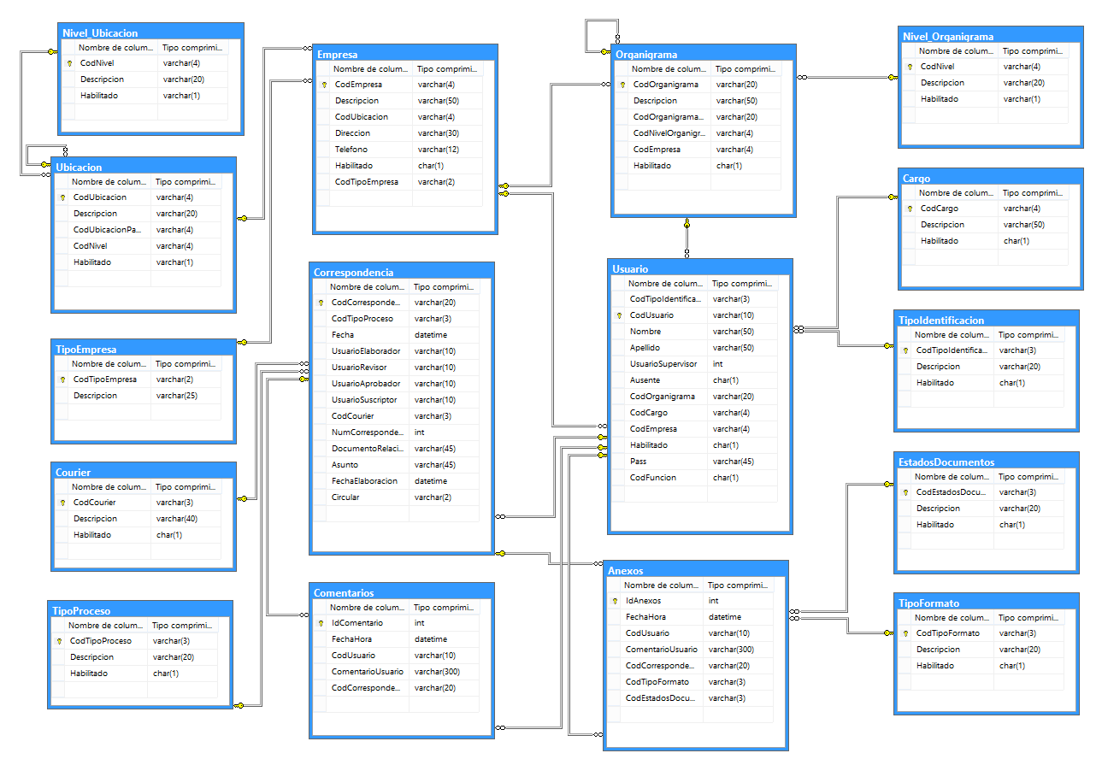
Diseño – Diagrama de base de datos

Slide 39
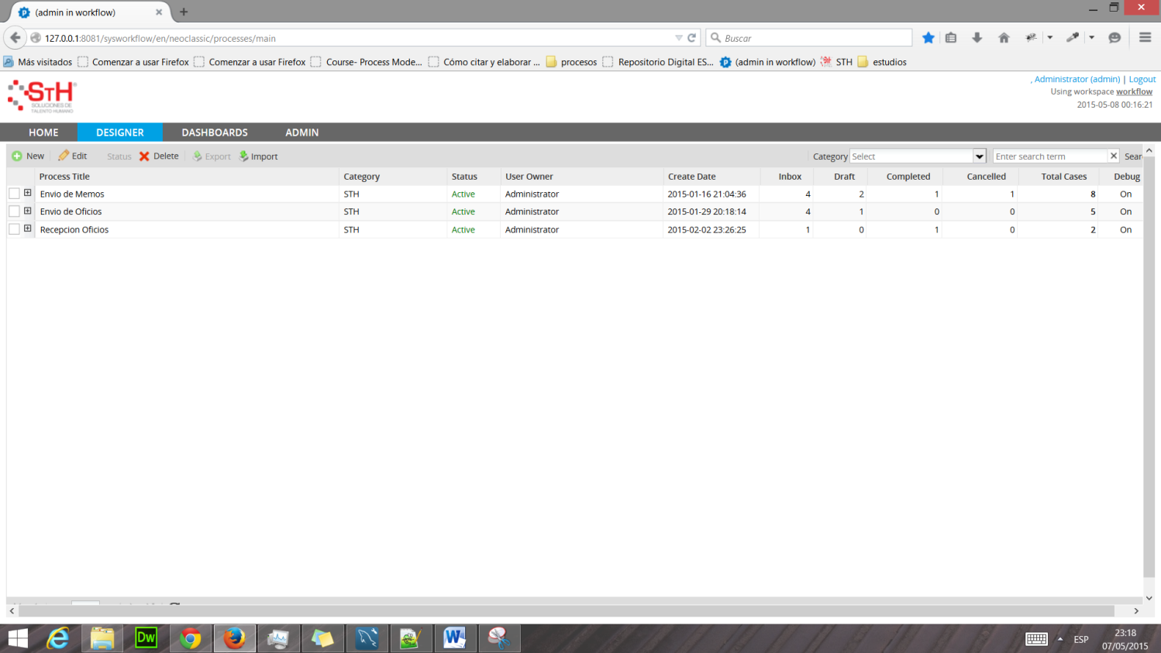
Desarrollo – Creación de Procesos

Slide 40
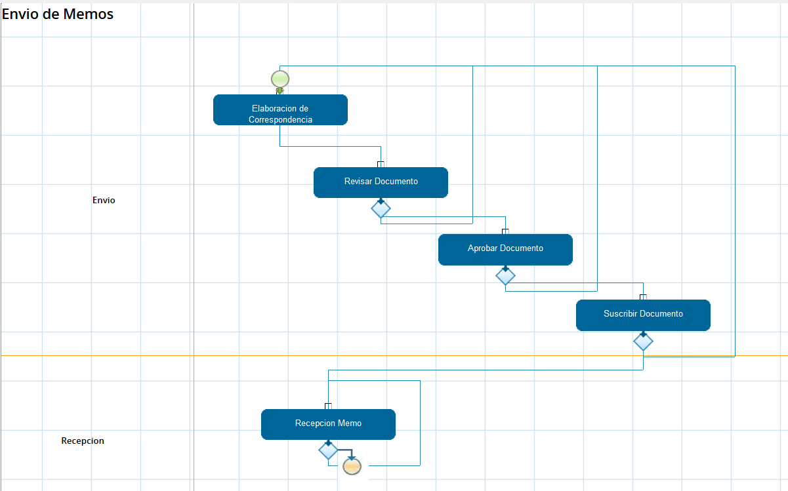
Desarrollo – diagrama de procesos

Slide 41
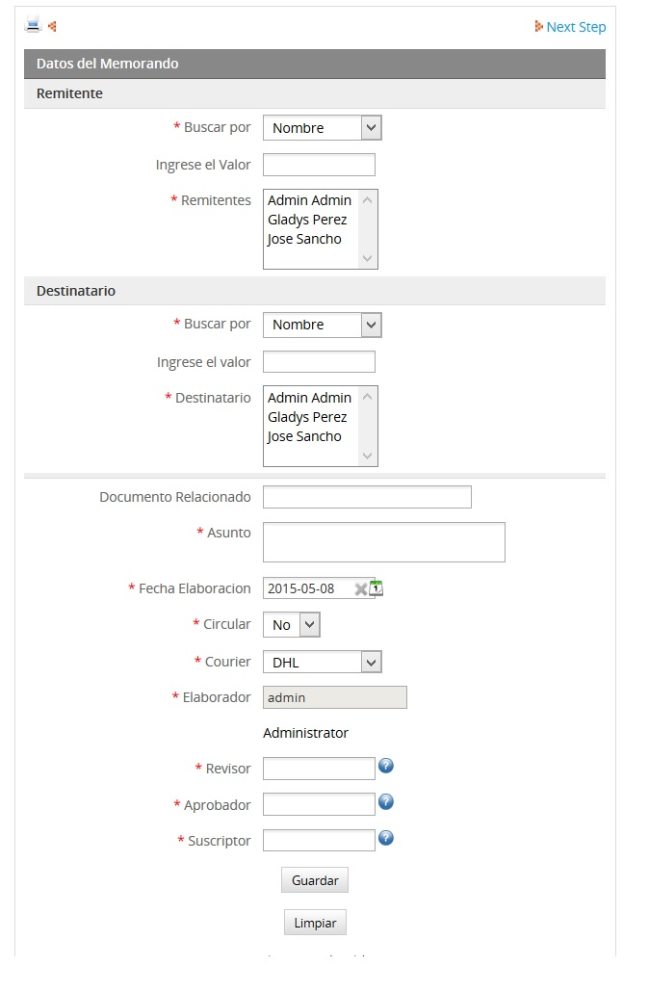
Ejecución del programa – Inicio de proceso

Slide 42
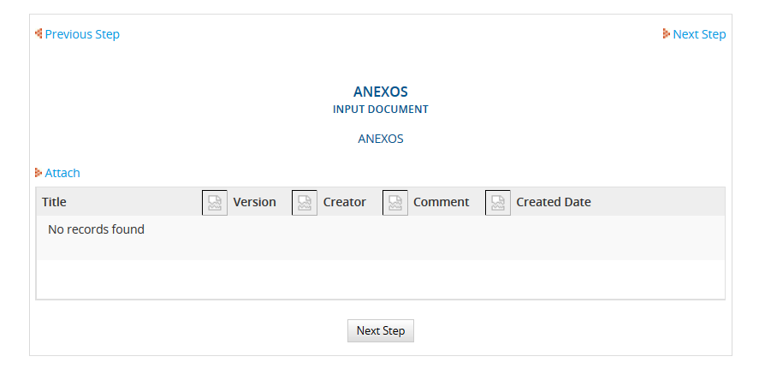
Ejecución del programa - Anexos

Slide 43
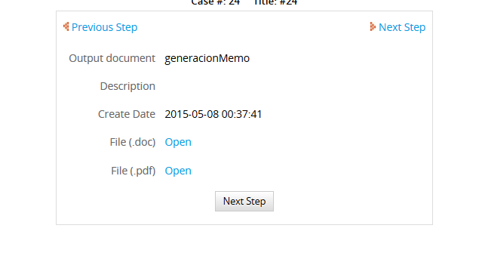
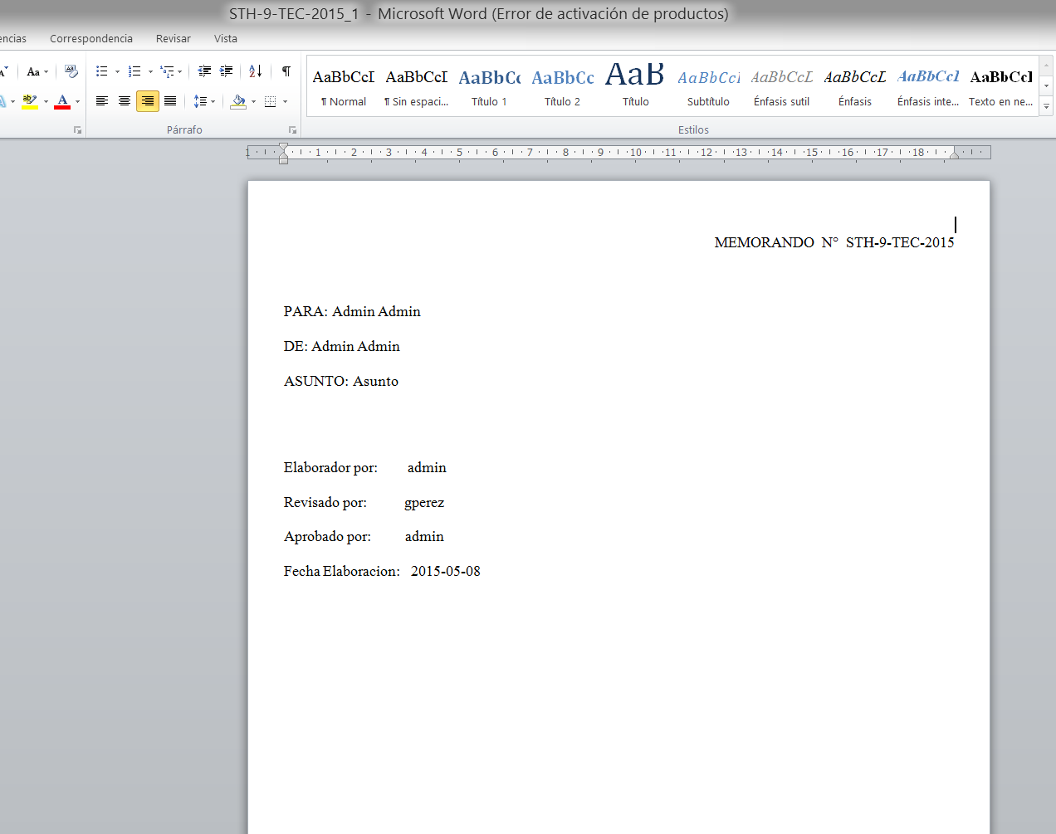
Ejecución del programa – Salida de Documentos

Slide 44
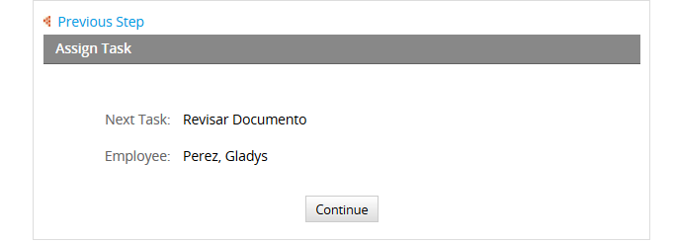
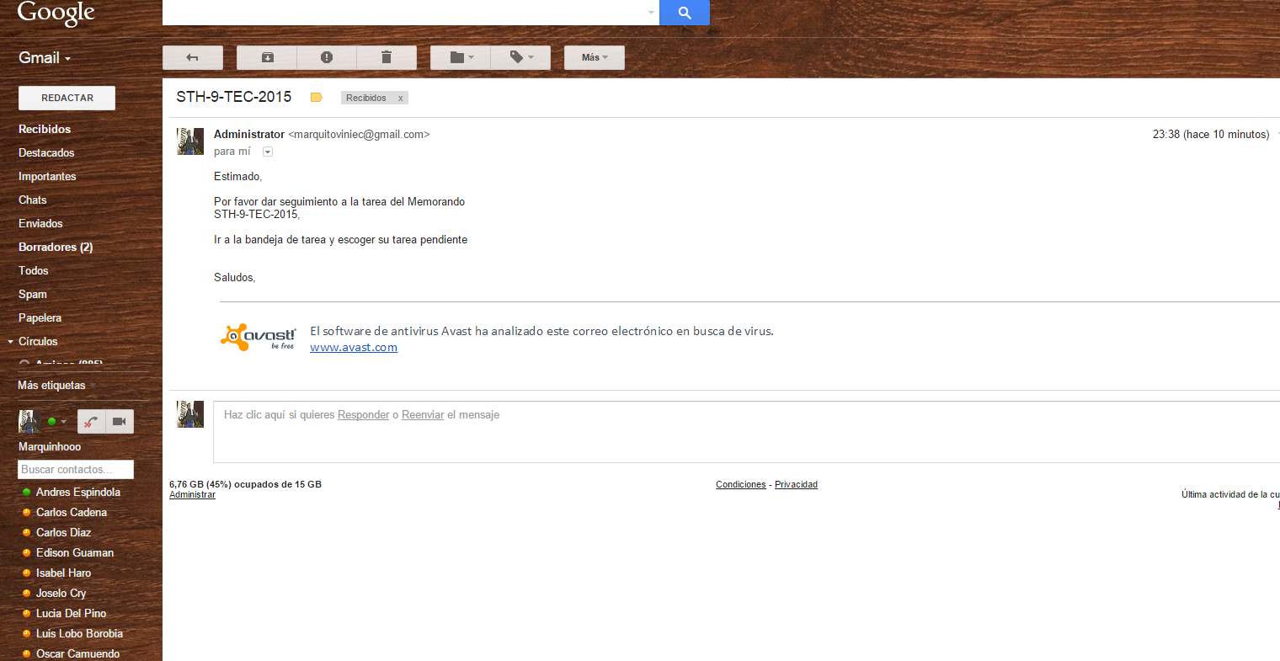
Ejecución del programa – Asignación de tareas

Slide 45
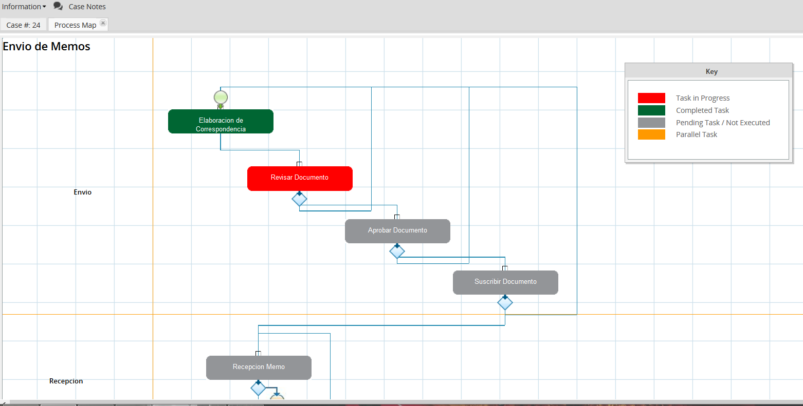
Ejecución del programa – Bandeja de tarea

Slide 46
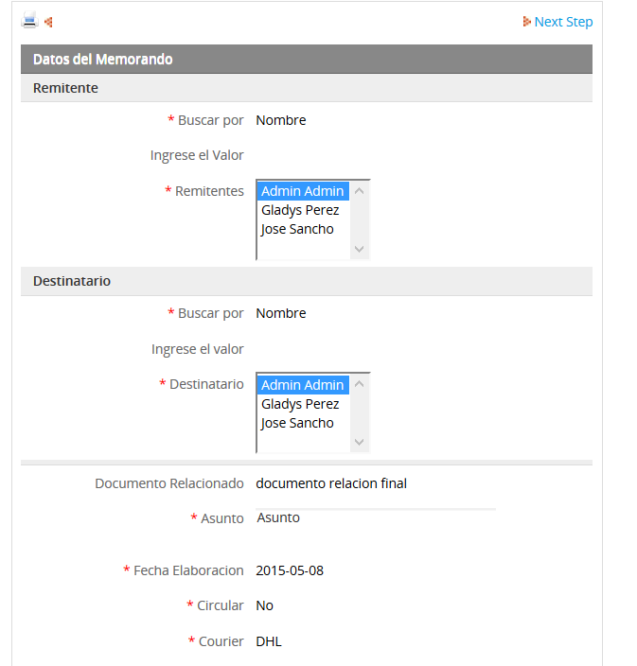
Ejecución del programa – Revisar informacion

Slide 47
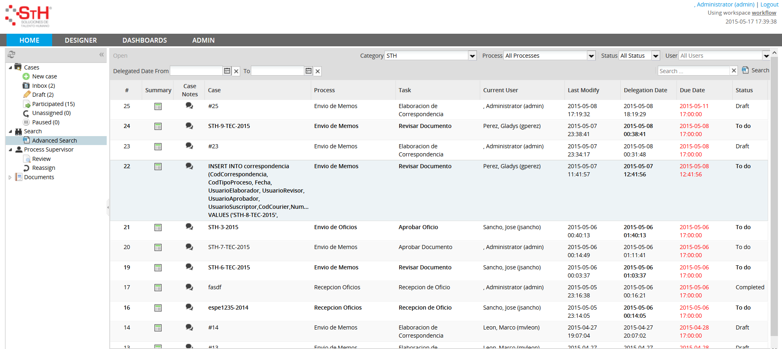
Ejecución del programa – Búsqueda de casos

Slide 48
conclusiones
-
IEEE 830, permite hacer un análisis del sistema de forma ordenada para no perder el enfoque de las necesidades.
Php es una potente herramienta de desarrollo por su amplia compatibilidad con otras herramientas de desarrollo como JavaScript. Ajax.
La metodología UWE permite elaborar un buen diseño de la aplicación por sus diagramas UML concisos
Las aplicación Web permite acceder a la información desde cualquier parte del mundo con el respaldo de la Internet
-
-
-
-
La automatización de procesos de negocio permite la mejora continua de la empresa y con ello mejorar la productividad, reducir costos y sobre todo mejor servicio al cliente.

Slide 49
recomendaciones
-
-
-
Utilizar la norma IEEE 830, para hacer un correcto análisis de la aplicación.
Aplicar la metodología UWE en la etapa de diseño de la aplicación.
Desarrollar las aplicaciones Web con Php por su gran compatibilidad con otras herramientas de desarrollo.
-
Incorporar como política la automatización de procesos de negocio, por la finalidad de tener la capacidad de una mejora continua en nuestros procesos y así evitar los tiempos muertos.

Slide 50
Nunca te olvides de sonreír, porque el día que no sonrías será un día perdido.
Charles Chaplin
….Muchas Gracias

